Slide 1
垃圾分类
组长：蔡锦富
组员：陈捷丹 郑瑶煊
2020.11.26

Slide 2
目录
CONTENTS
1
2
3
4
5
算法及运行结果
项目总结
项目背景
项目代码结构树形图
数据处理

Slide 3
项目的背景
延迟符号

Slide 4
项目背景
垃圾分类是对垃圾回收处置传统方式的改革，是目前最有效的科学管理方式之一。
目的是为了利用现有的生产水平，将丢弃物按品类处理，将有效物质和能量利用起来，将无用垃圾填埋起来。这样既提高垃圾资源利用水平，又可减少垃圾处置量。它是实现垃圾减量化和资源化的重要途径和手段。
01
背景
02
该项目是一种快速搭建基于深度学习的垃圾分类模型，使用深度学习方法搭建算法框架，将垃圾进行智能分类！
延迟符号

Slide 5
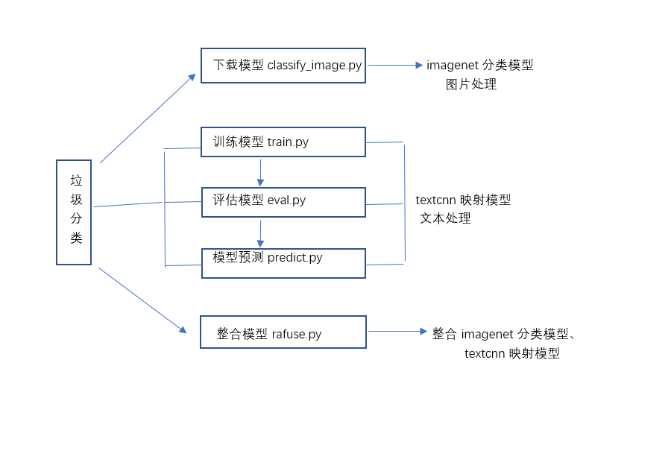
项目代码结构树形图
代码主要包括：模型的下载，主要用于对图片的处理，还有训练模型、评估模型和预测模型
延迟符号

Slide 6
数据预处理
延迟符号

Slide 7
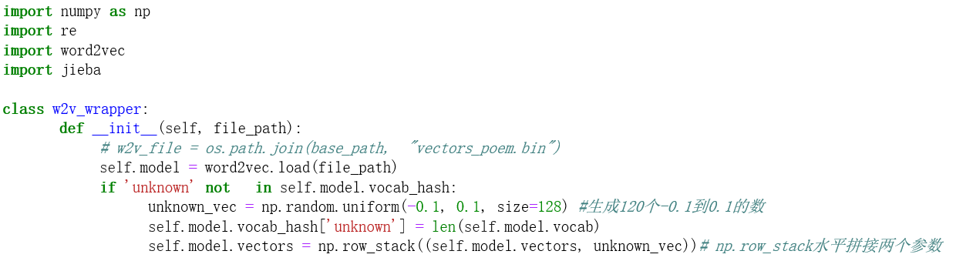
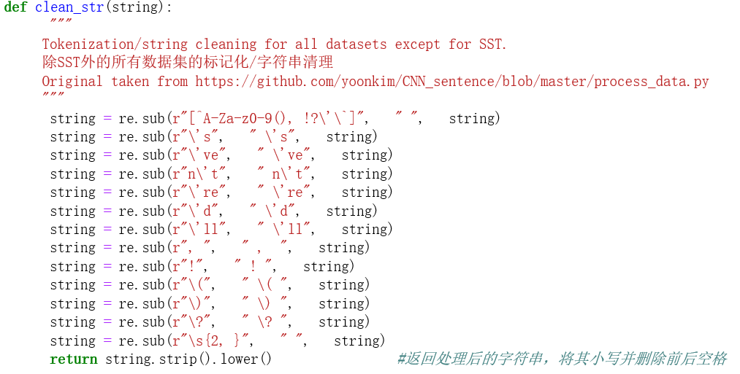
导入库
替换所匹配的字符串
延迟符号

Slide 8
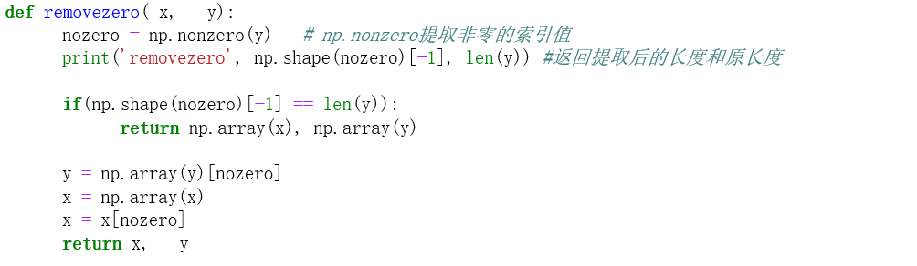
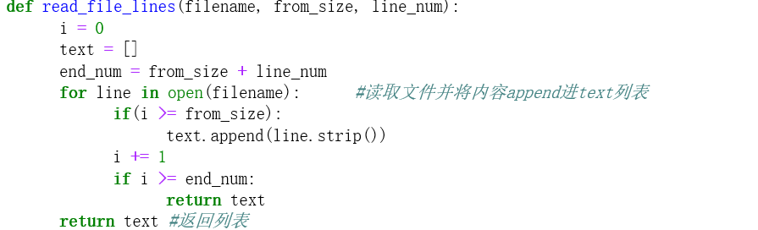
提取非零的索引值
将文件转换成列表输出
延迟符号

Slide 9
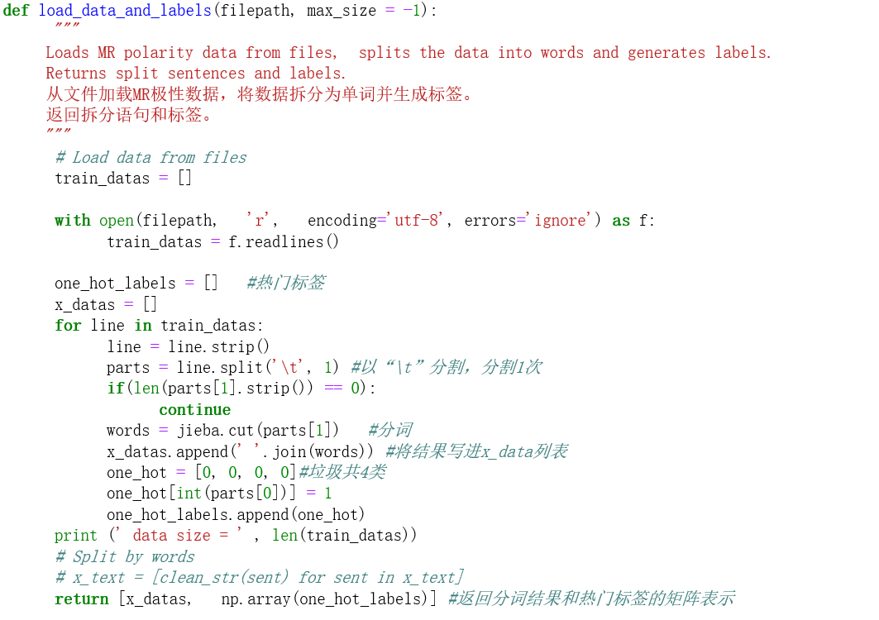
加载数据标签和函数
延迟符号

Slide 10
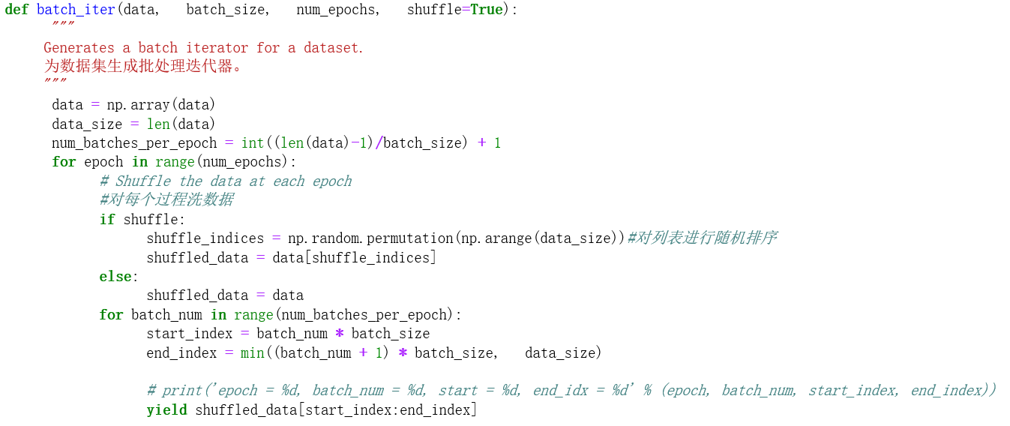
批量处理函数
延迟符号

Slide 11
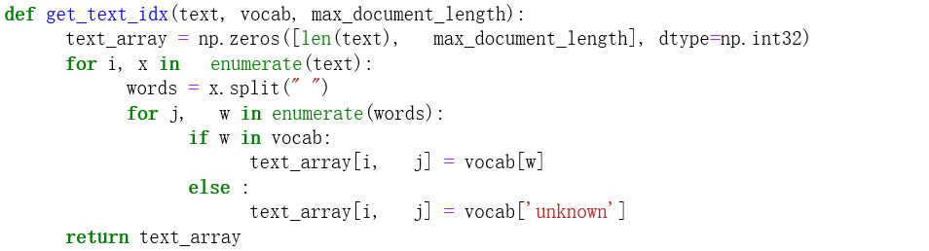
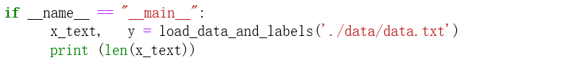
索引值获取函数
加载文件内容并调用对内容处理的函数
延迟符号

Slide 12
算法介绍及运行结果可视化
延迟符号

Slide 13
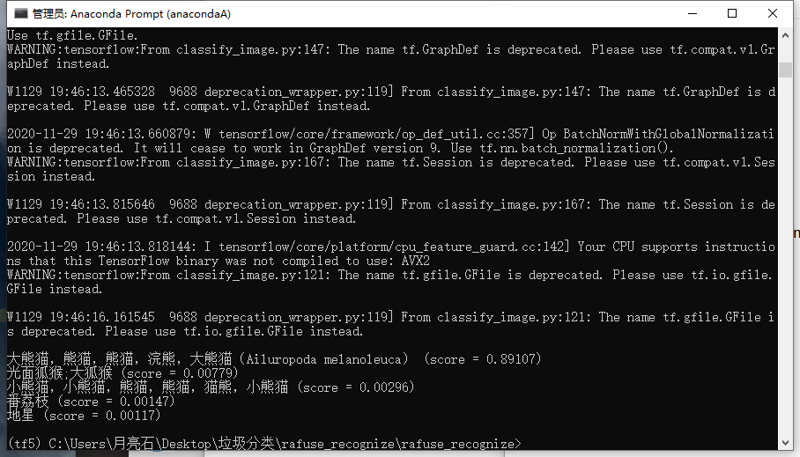
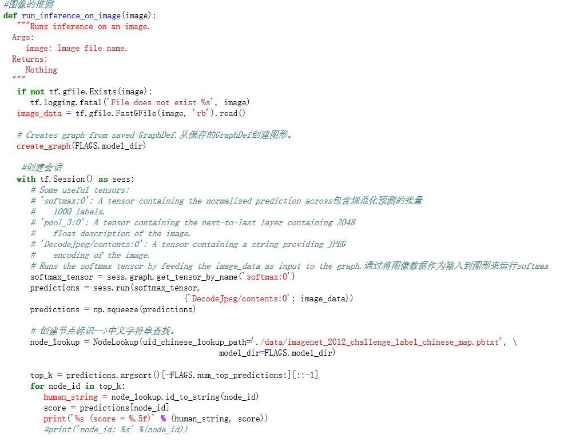
classify_image-py截图
延迟符号

Slide 14
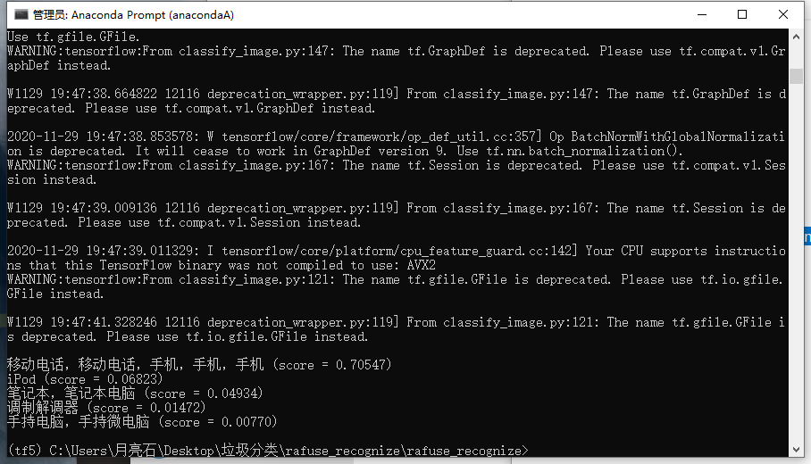
classify_image图2测试截图
延迟符号

Slide 15
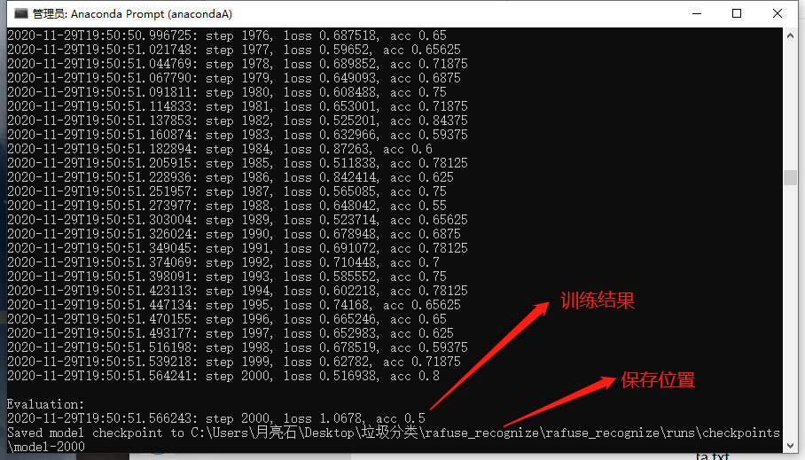
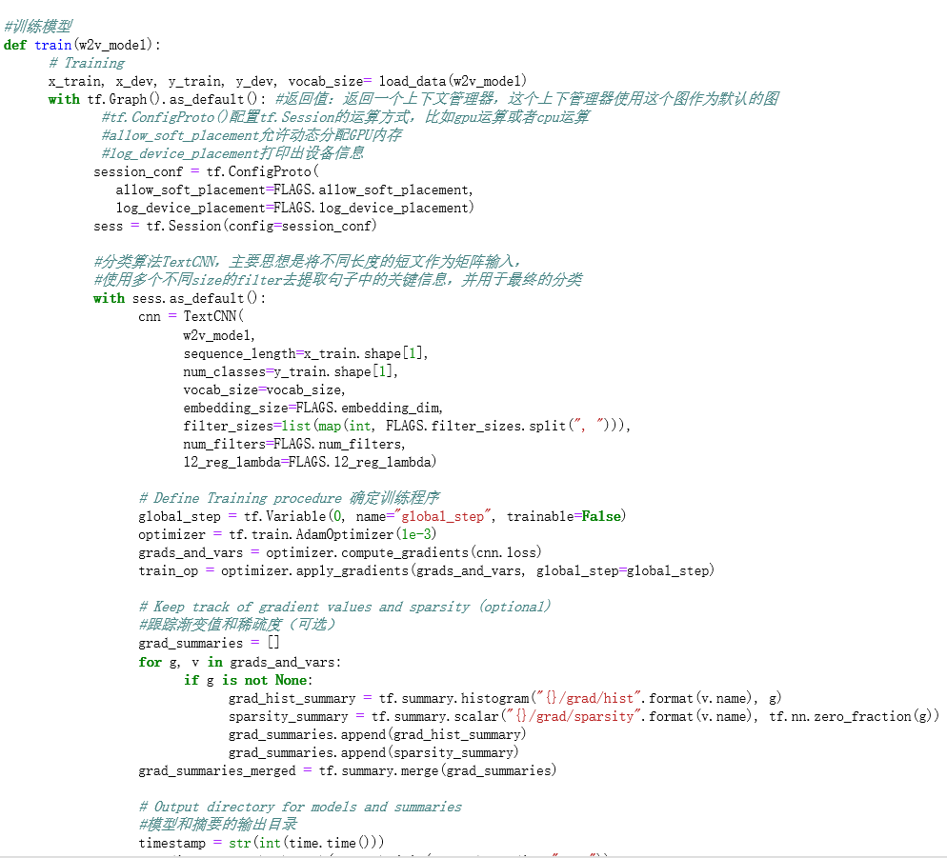
训练模型
延迟符号

Slide 16
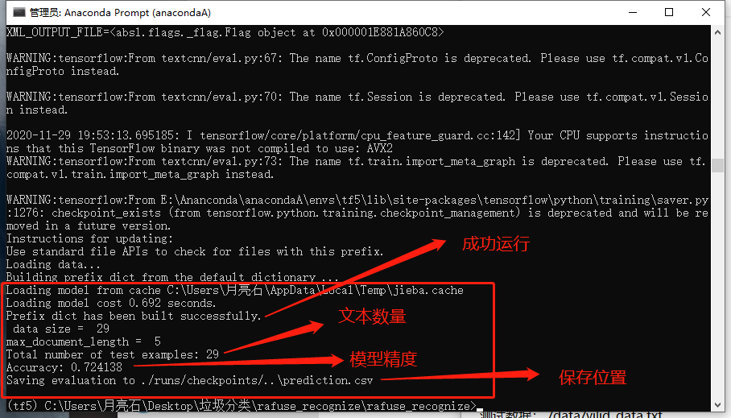
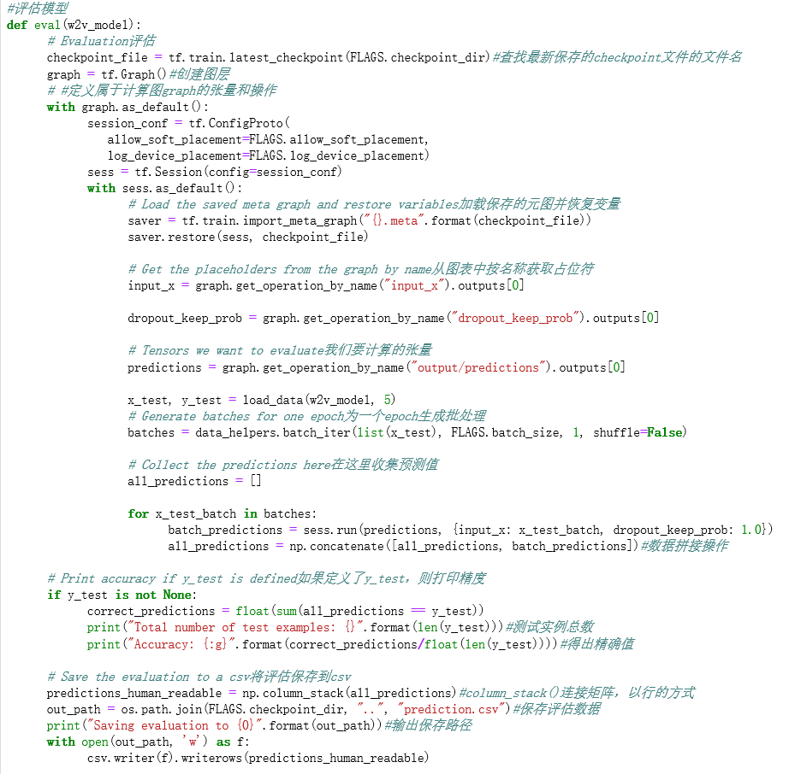
评估模型
延迟符号

Slide 17
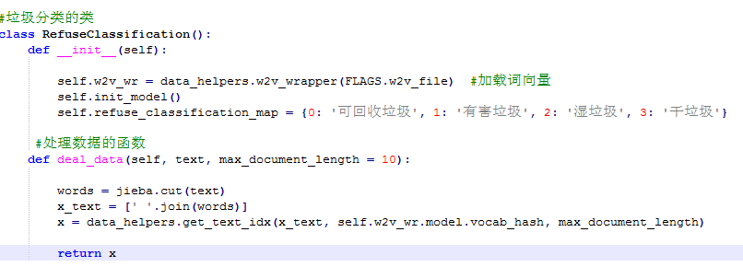
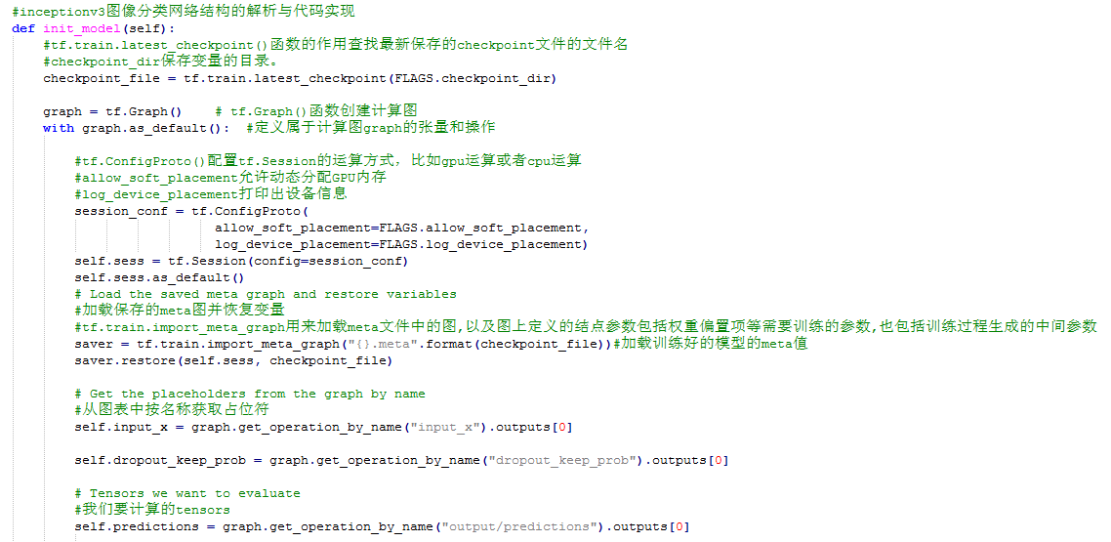
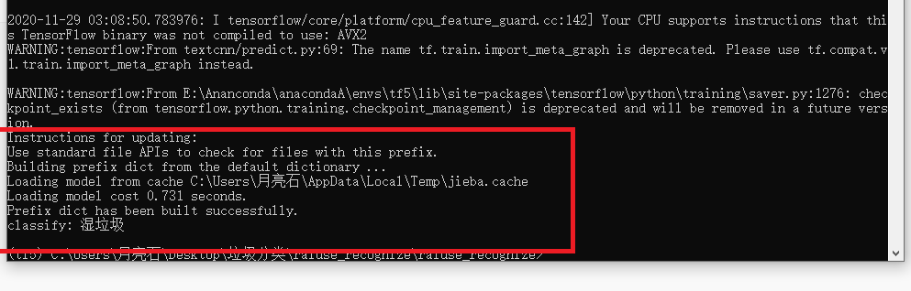
Predict预测
延迟符号

Slide 18
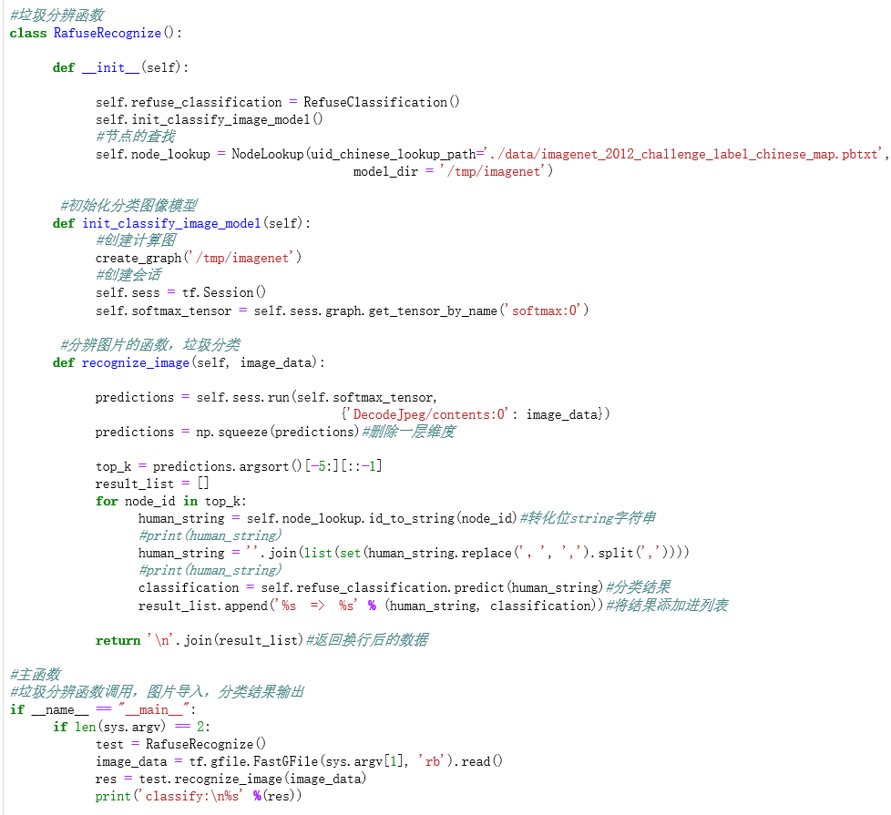
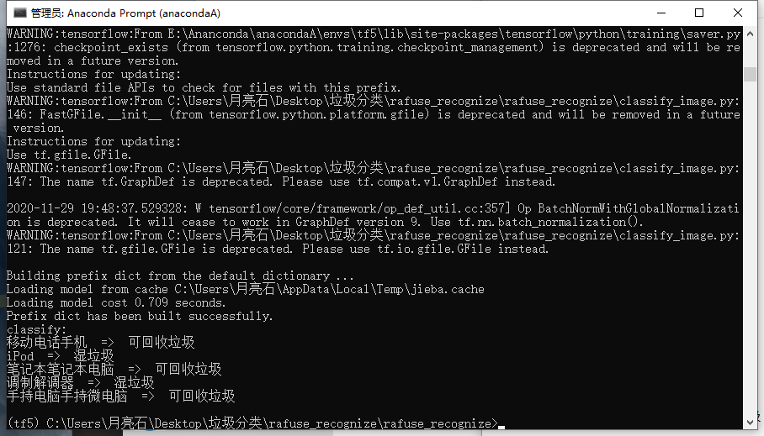
rafuse-py图2测试运行截图
延迟符号

Slide 19
textCNN算法
简介：TextCNN 是利用卷积神经网络对文本进行分类的算法，由 Yoon Kim 在 “Convolutional Neural Networks for Sentence Classification” 一文中提出. 是2014年的算法.
参数与超参数
sequence_length Q: 对于CNN, 输入与输出都是固定的，可每个句子长短不一, 怎么处理? A: 需要做定长处理, 比如定为n, 超过的截断, 不足的补0. 注意补充的0对后面的结果没有影响，因为后面的max-pooling只会输出最大值，补零的项会被过滤掉.
num_classes 多分类, 分为几类.
vocabulary_size 语料库的词典大小, 记为|D|.
embedding_size 将词向量的维度, 由原始的 |D| 降维到 embedding_size.
filter_size_arr 多个不同size的filter.
延迟符号

Slide 20
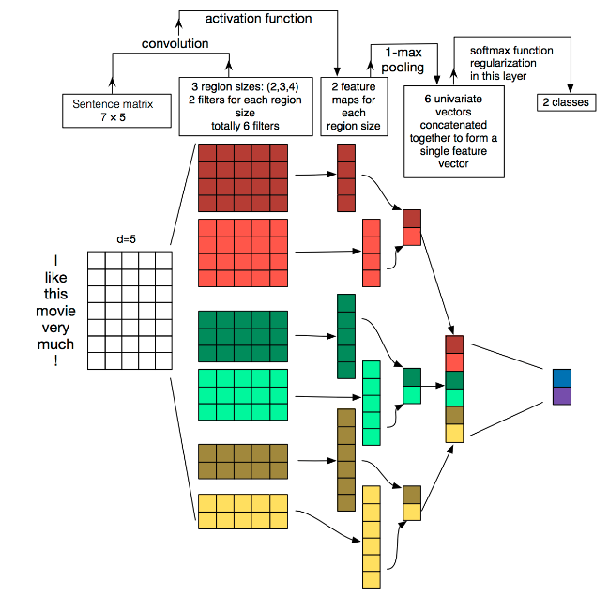
textCNN算法
TextCNN常用来做短文本的分类问题，其基本网络结构如下图所示：
从左边图不难看出，TextCNN主要包括嵌入层、卷积层、池化层和全联接softmax层：
Embedding：这一层是图中最左边的7乘5的句子矩阵，高为句子中单词的个数，宽为词向量的纬度，这个可以类比为图像中的原始像素点。
Convolution：这一层经过 kernel_sizes=(2,3,4) 的一维卷积层，每个kernel_size 有两个输出 channel。
MaxPolling：第三层是一个1-max pooling层，这样不同长度句子经过pooling层之后都能变成定长的表示。
FullConnection and Softmax：最后接一层全连接的 softmax 层，输出每个类别的概率。
大致过程是：来了一个句子，先根据词向量得到一个二维句子矩阵，然后选择不同的过滤器(大小为filter_size * embedding_len)进行卷积操作得到多个feature map, 对每个feature map进行最大池化操作，进而将其拼接起来，最后经过softmax全联接层进行分类。
延迟符号

Slide 21
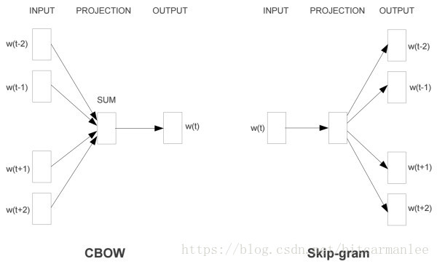
word2vec算法
什么是word2vec？
如果用一句比较简单的话来总结，word2vec是用一个一层的神经网络(即CBOW)把one-hot形式的稀疏词向量映射称为一个n维(n一般为几百)的稠密向量的过程。为了加快模型训练速度，其中的tricks包括Hierarchical softmax，negative sampling, Huffman Tree等。
两个重要的模型CBOW模型和Skip-gram模型
a、如果是用一个词语作为输入，来预测它周围的上下文，那这个模型叫做Skip-gram 模型
b、而如果是拿一个词语的上下文作为输入，来预测这个词语本身，则是CBOW 模型
CBOW就是根据某个词前面的C个词或者前后C个连续的词，来计算某个词出现的概率。Skip-Gram Model相反，是根据某个词，然后分别计算它前后出现某几个词的各个概率。
延迟符号

Slide 22
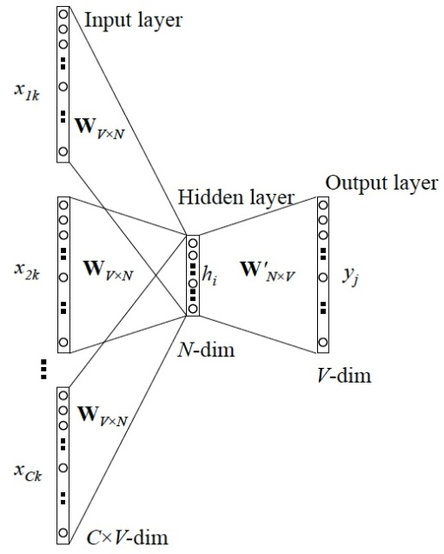
word2vec算法
词向量：
在 NLP 中，把 x 看做一个句子里的一个词语，y 是这个词语的上下文词语，那么这里的 f，便是 NLP 中经常出现的『语言模型』（language model），这个模型的目的，就是判断 (x,y) 这个样本，是否符合自然语言的法则，更通俗点说就是：词语x和词语y放在一起，是不是人话。
Word2vec 正是来源于这个思想，但它的最终目的，不是要把 f 训练得多么完美，而是只关心模型训练完后的副产物——模型参数（这里特指神经网络的权重），并将这些参数，作为输入 x 的某种向量化的表示，这个向量便叫做——词向量。 (上面部分内容来自参考文献2)
延迟符号

Slide 23
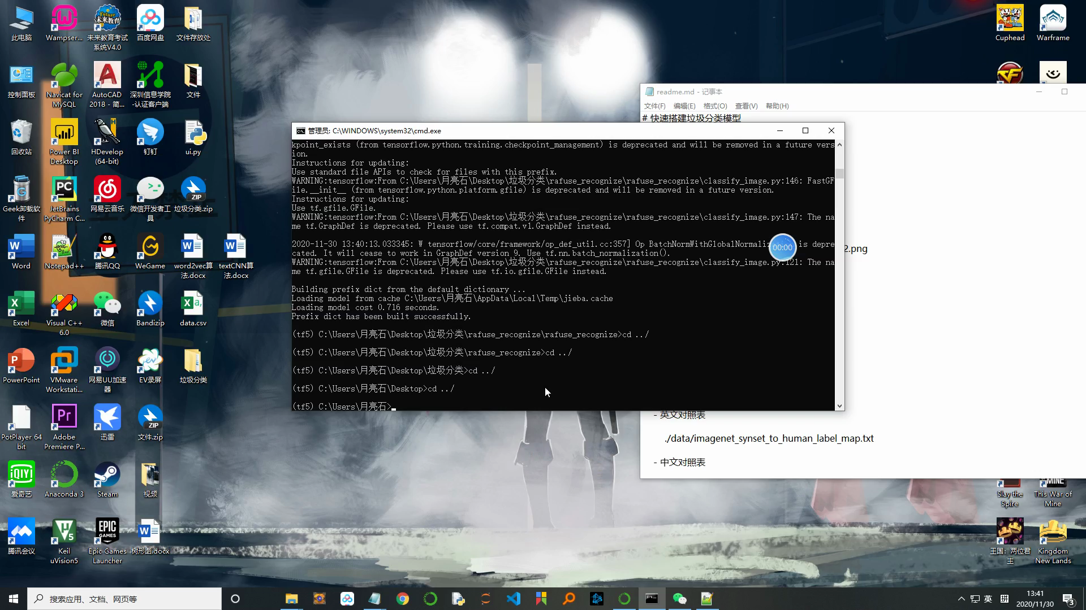
运行代码视频
延迟符号

Slide 24
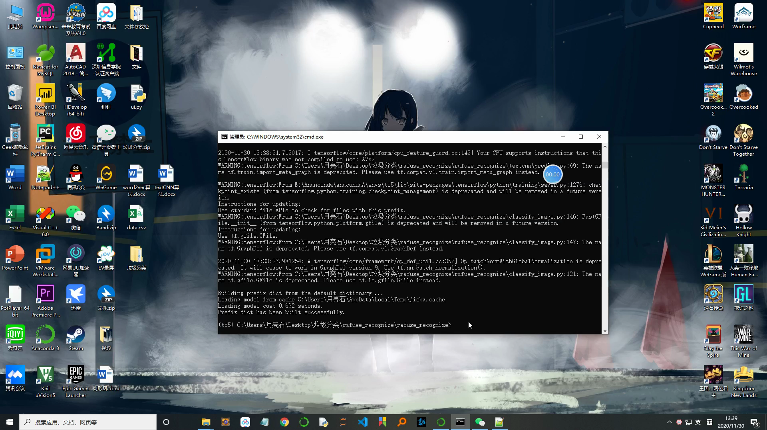
UI展示视频
延迟符号

Slide 25
项目总结
延迟符号

Slide 26
项目总结
TensorFlow起初用的是比较新版2.3.0的，因为是直接pip安装，后来运行代码错误，需要降版本，而后由于各种错误，导致放弃2.x的，装了1.x的，经过多次测试，发现TensorFlow1.14.0版本会比较好，也成功运行了代码
一
所遇
困难
Word2vec用pip安装失败，后来百度，在anaconda环境下用conda install word2vec安装成功
二
运行环境问题：在安装所需要的库时，如TensorFlow安装失败，word2vec安装失败，库安装太慢
三
安装太慢，找了国内的镜像源地址，如清华，豆瓣，阿里，我选了清华地址。
延迟符号

Slide 27
感谢聆听

